Slide 1

  ИЗГРАЖДАНЕ НА НОВИ СГРАДИ НА 2 УЧИЛИЩА НА ТЕРИТОРИЯТА НА СТОЛИЧНА ОБЩИНА
  ДОГОВОР № BG-RRP-1.012-002-СО1
  Процедура за преоставяне на средства от Механизма за възстановяване и устойчивост
  BG-RRP-1.012 „Изграждане на нови сгради на училища и детски градини“ по
  Компонент 1 „Образование и умения“ на Плана за възстаноявяване и устойчивост

Slide 2
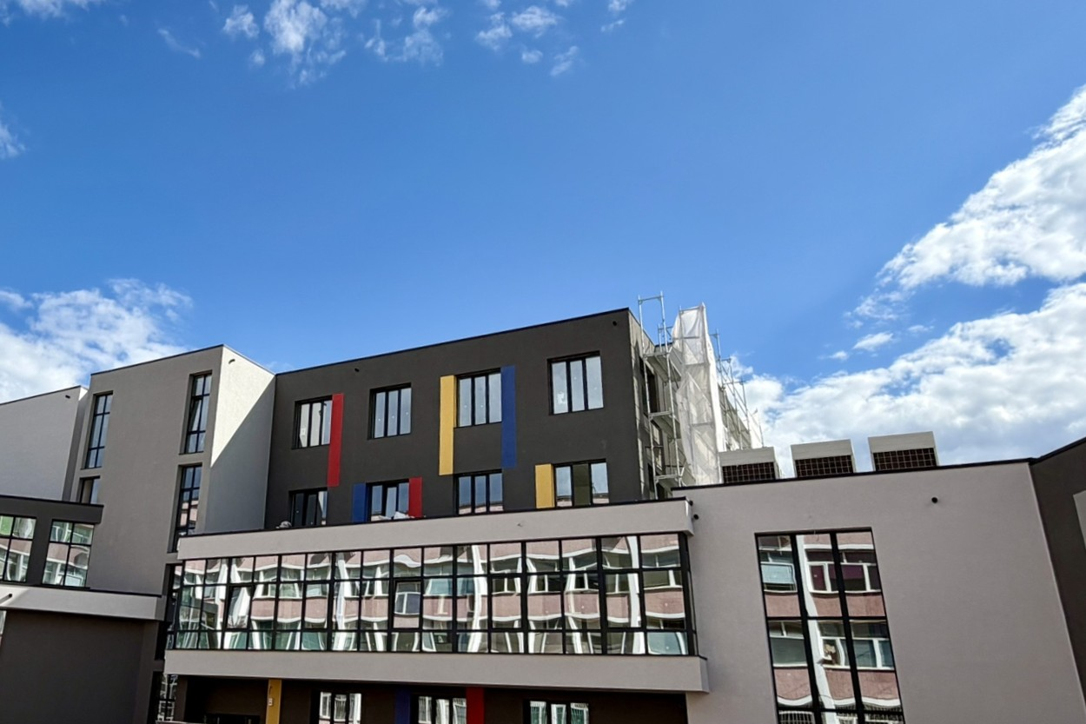
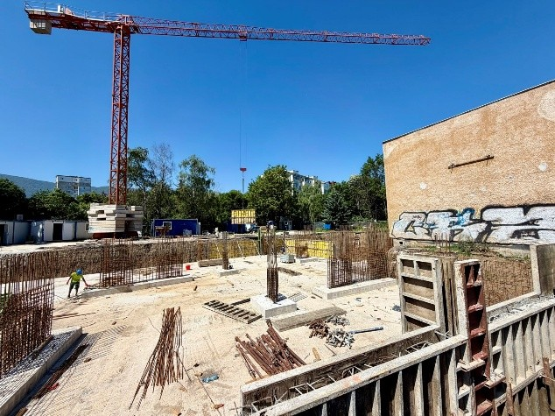
Бенефициент:
Столична община
Обща стойност на Проекта:
13 074 267,19 евро
Финансиране от МВУ:
6 810 407,86 евро
Съфинансиране от Столична община:
6 263 859,33 евро
Срок за изпълнение на инвестицията:
25.09.2023 г. - 31.06.2026 г.

Slide 3

ОСНОВНА ЦЕЛ НА ПРОЕКТА
Създаване на условия за равен достъп до образование чрез изграждане на благоприятна, включваща, иновативна, енергийно ефективна, подкрепяща и мотивираща образователна среда, която съдейства за повишаване мотивацията за учене и самоподготовка и подобряване на образователните резултати на децата и учениците.

Slide 4

ДЕЙНОСТИ ПО ПРОЕКТА
Проектиране, строителство и въвеждане в експлоатация / издаване на разрешение за ползване на две нови сгради на училища
Доставка и монтаж на оборудване и обзавеждане за сградите/помещенията
Осигуряване на информация и публичност на проекта

Slide 5

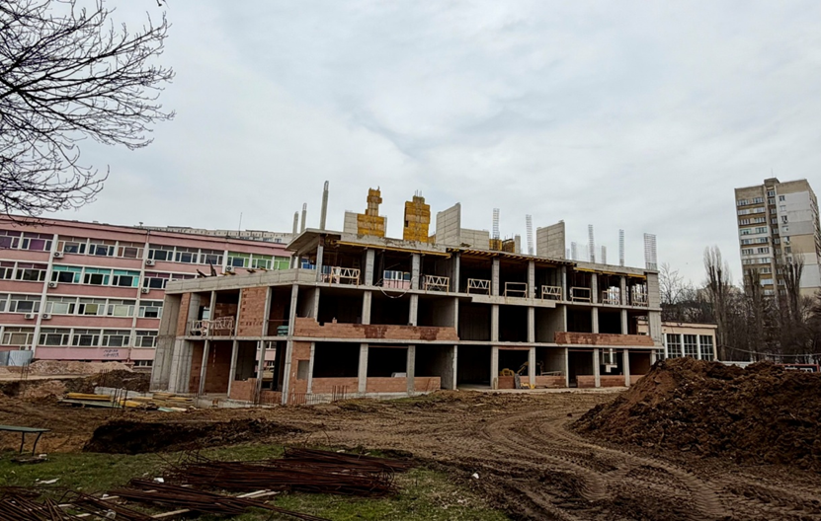
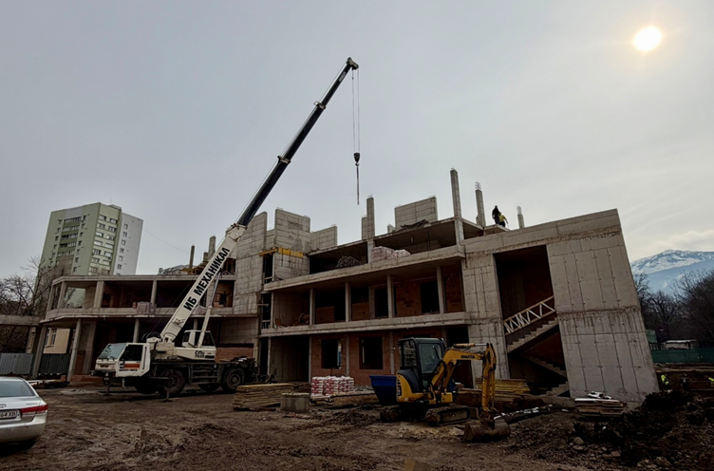
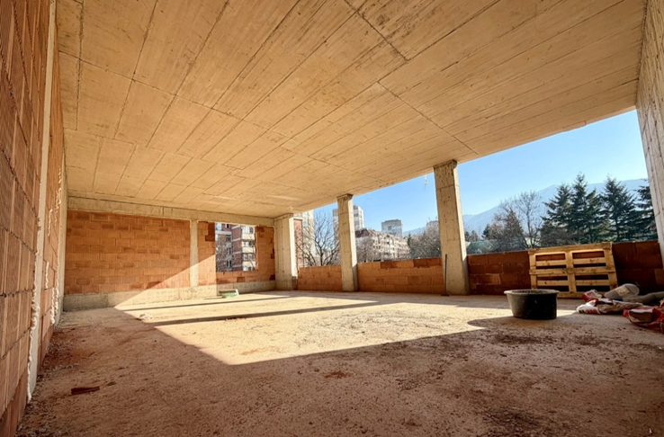
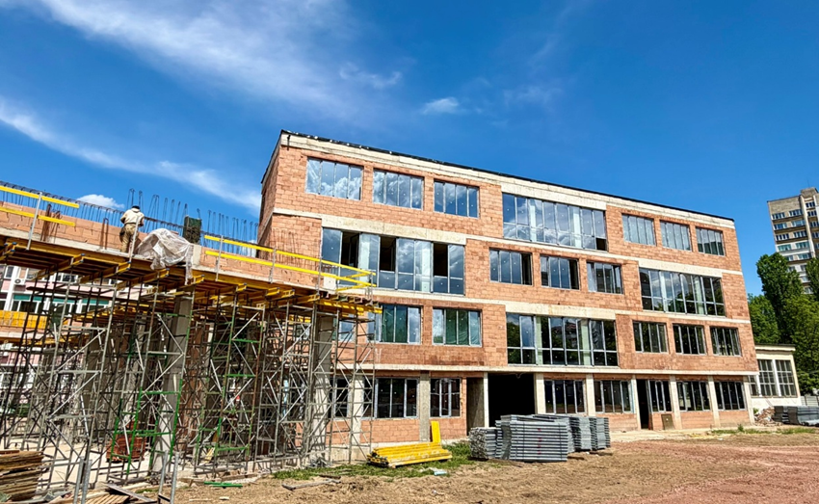
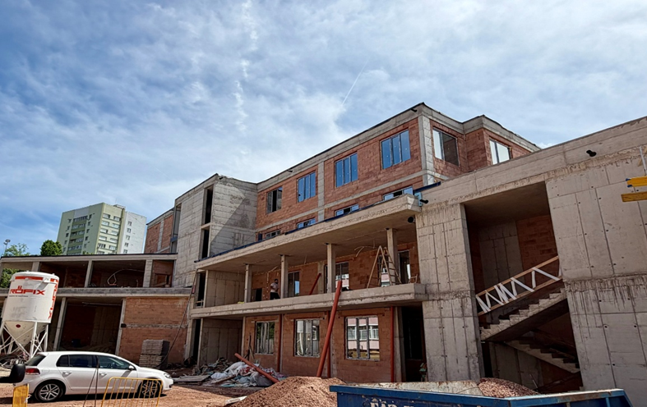
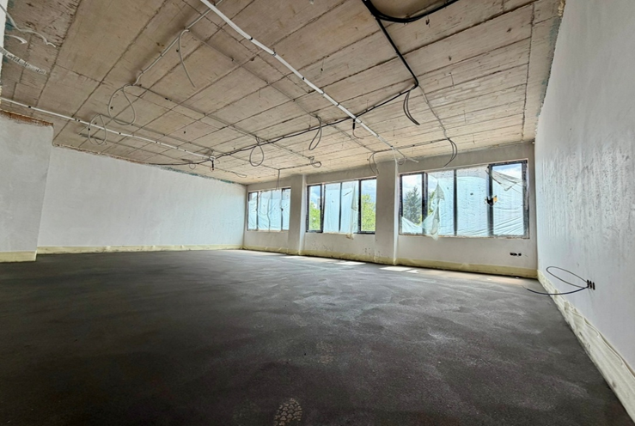
Изграждане на нов училищен корпус на 4 етажа, спортен салон и топла връзка на 73 СУ „Владислав Граматик“, район „Триадица“

Slide 6

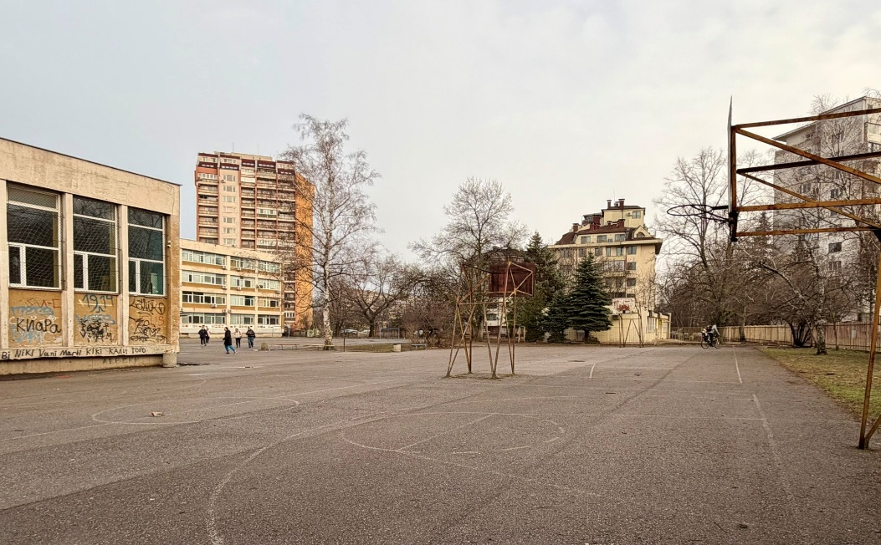
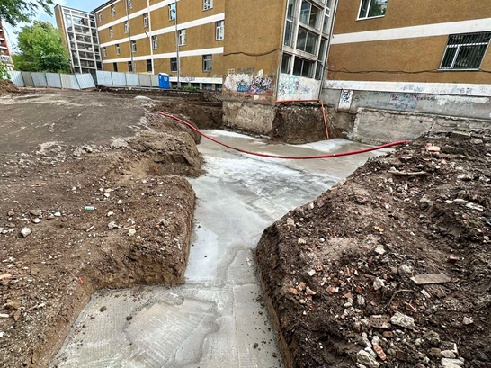
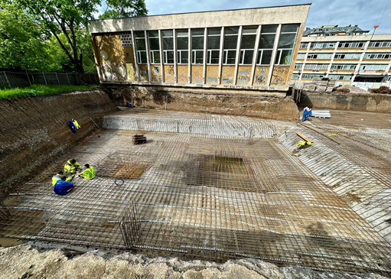
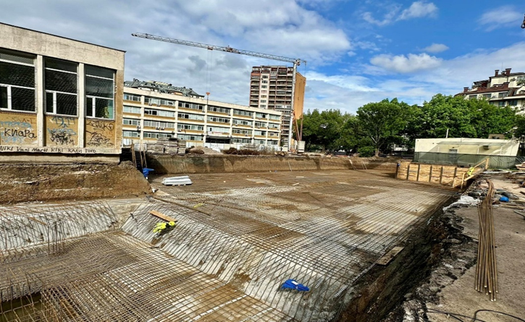
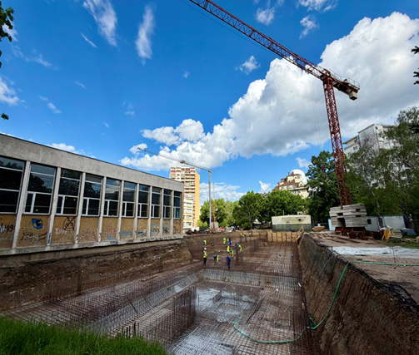
Нова сграда за училище и пристройка за физкултурен салон към съществуваща училищна сграда на 142 ОУ „Веселин Ханчев“ и
203 ПЕГ „Св. Методий“, район „Красно село“

Slide 7
ОЧАКВАНИ РЕЗУЛТАТИ
Изградени нови сгради за разширение на 2 училища:
142 ОУ „Веселин Ханчев“, район „Красно село“
73 СУ „Владислав Граматик“, район „Триадица“
2. Доставено оборудване и обзавеждане за новоизградените помещения на училищата
3. Осигурена на материална база, която гарантира здравословни и качествени условия за обучение и преминаване към едносменен режим на обучение в модерна и ефективна образователна инфраструктура, с по-комфортни условия за работа и учене.

Slide 8
БЛАГОДАРЯ ЗА ВНИМАНИЕТО!

